Slide 1
تفاعل البلمرة التسلسلي Polymerase Chain Reaction (PCR)
د. حسنه عامر مهوس – كلية تربية القرنة
جامعة البصرة

Slide 2
ما هو ال PCR ؟
تعريف ال:PCRوهي طريقة لمضاعفة قطع صغيرة من ال DNA في انبوبة اختبار بالاستفادة من المبادئ الأساسية لتضاعف DNA .

Slide 3
ما هو الPCR ؟
إن عملية تضاعف ال DNA بالطريقة التقليدية داخل الأنظمة الحية invivo او خارجها invitro تتضمن العديد من الخطوات وعدد من الانزيمات مثل انزيمات وgyrase , ligase , primase and helicase بالإضافة لإنزيمات DNA polymerases والبروتينات المثبتة للأشرطة المفردة وغيرها ,

Slide 4
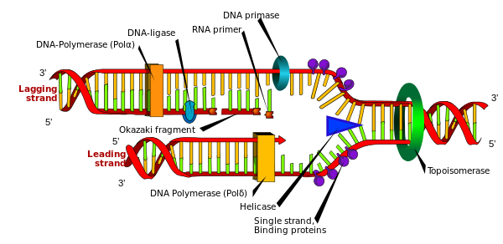
تضاعف ال DNA

Slide 5
ما هو ال PCR؟
لقد تم الاستعاضة عن هذه الإنزيمات بالحرارة عن طريق دورات متعاقبة من التسخين والتبريد باستخدام جهاز خاص Thermal cycler. إذ تقوم الحرارة بوظيفة فك الأواصر الهيدروجينية التي تربط بين القواعد النتروجينية لكل شريط عند رفعها والسماح بإعادة الالتحام عند تقليلها . وقد تم الاكتفاء بعدد من المواد لبناء الأشرطة الجديدة لل .DNA

Slide 6
متطلبات عمل الPCR
1- قطعة أولية من ال DNA تمثل القالب الأصلي templat الذي سيتم مضاعفته.
2- عدد من النيوكليوتيدات الحرة للأنواع الأربعة من القواعد النتروجينية G,C,A,Tالمستخدمة لبناء خيوط الحامض النووي DNA الجديدة .

Slide 7
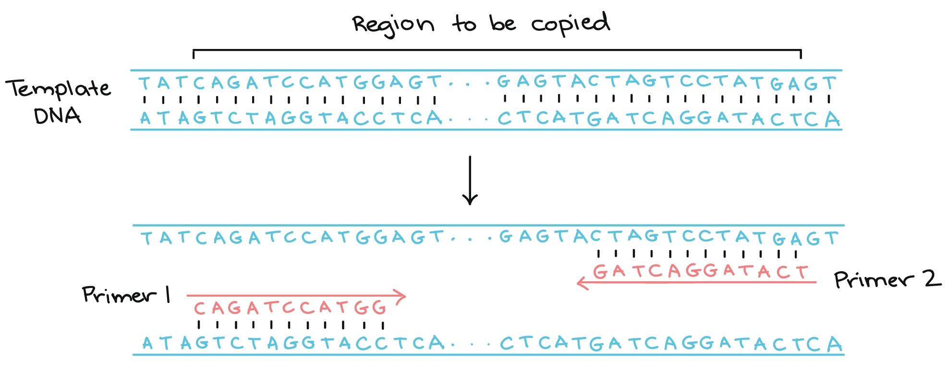
3- البوادئ primers : وهي قطع صغيرة مؤلفة من شريط مفرد من ال DNA تحتوي على عدد قليل من النيوكليوتيدات في تسلسلها يتراوح طولها بين (30-20) قاعدة , تصمم لتلائم أو تتوافق مع تسلسل نهايات قطعة DNA القالب (المراد مضاعفتها) , إذ يوجد منها نوعان احدهما يتمم النهاية الأمامية ويسمى forward primer و الآخر مصمم للنهاية الخلفية ويسمى reverse primer .

Slide 8
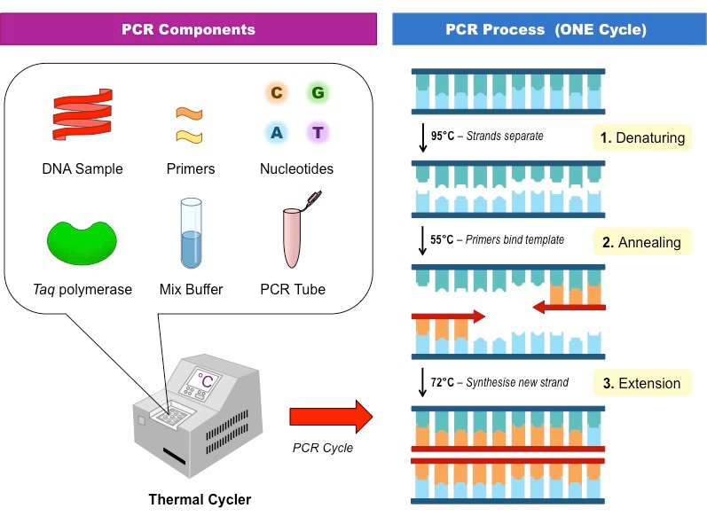

Slide 9
متطلبات عمل الPCR
- 4 إنزيم DNA polymerase لبناء الأشرطة الجديدة من ال DNA وهو نوع خاص من انزيمات البوليميريز يمتاز بثباته وقدرته على تحمل درجات الحرارة العالية والعمل فيها , ويسمى Taq polymerase .وقد تم استخلاصه وتنقيته من نوع خاص من البكتريا التي تعيش في الينابيع الحارة تسمى Thermus aquaticus
- 5 ايونات المغنيسيوم Mg+2
6 - محلول منظم buffer
7- جهاز تدوير الحرارة Thermal cycler

Slide 10
خطوات عمل جهاز تفاعل البلمرة التسلسلي
يتضمن عمل الجهاز عدة دورات متعاقبة مؤلفة من ثلاث خطوات رئيسية هي :

Slide 11
1- الدنترة denaturation
وهذه العملية تشمل :
انفصال شريطي الحلزون المزدوج لقطعة DNA الأصلية نتيجة فك الأواصر الهيدروجينية بين الشريطين باستخدام الحرارة وذلك بتعريضها لدرجات حرارة عالية تصل الى (95-94) c° ولمدة 5-1)) دقائق .
تكوين شريطين مفردين single strandمن الشريط المزدوج الأصلي .

Slide 12
2- الاصطفاف Annealing
يتم اصطفاف البوادئ الأمامية والخلفية مع متمماتها على شريطي DNA المفردين للقالب .
تحتاج هذه العملية الى تقليل درجة الحرارة الى حدود معينة تتراوح بين c°(60-50) وذلك للسماح للبوادئ بالالتحام وتكوين الأواصر الهيدروجينية مع القواعد النتروجينية المتممة لها في أشرطة القالب المفردة .
تتباين درجة حرارة الاصطفاف من جين الى جين ومن قطعةDNA الى أخرى اعتماداً على نسبة قواعد AT الى GCوكلما زادت نسبة GC كلما ارتفعت درجة الحرارة اللازمة لتفكيكها وإعادة التحامها .
تستغرق هذه العملية ثواني قليلة نظراً لصغر حجم شريط البادئ المرتبط بالشريط الأصلي .

Slide 13
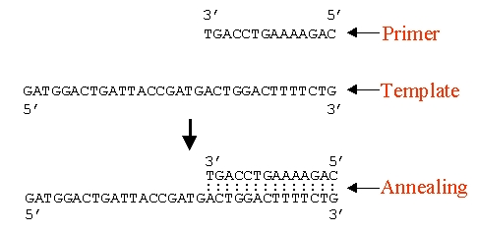

Slide 14
3- الاستطالة Extension))Elongation
يتم التحام انزيم Taq polymerase بنهاية البادىء primer الأمامي والخلفي الحامل للنهاية OH-3´ .
بدء بناء واستطالة السلسلة بالاتجاه 5 ´ ͢ 3 ´ في كل من الشريطين المفردين .
تتم هذه العملية بدرجة حرارة 72c°.
تستغرق حوالي 3-5)) دقائق .

Slide 15
في نهاية الخطوة الثالثة والتي تمثل نهاية الدورة الأولىround 1يتم الحصول على عدد مضاعف من أشرطة ال DNA إذ ينتج من الشريط الواحد الأصلي شريطان .
تعاد الخطوات 1,2,3 مرة ثانية في دورة جديدة round 2 والتي سينتج في نهايتها أربعة نسخ طبق الأصل من ال DNA الأولي (القالب template) , وهكذا بالدورات اللاحقة يزداد ال DNA بشكل أسي 2(n ), حيث تشير n الى عدد الدورات .
تعاد الدورات من (40-20)دورة يتم في نهايتها الحصول على عدد كبير من نسخ ال DNA يصل الى مليون نسخة خلال فترة زمنية قصيرة حوالي (2-3) ساعة في المختبر ودون الحاجة الى كائنات حية او نظام حي لمضاعفتها .

Slide 17
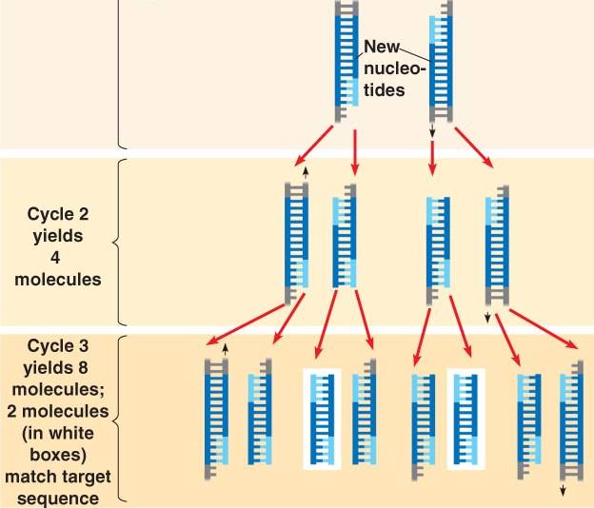
Cycle 1
2 molecules

Slide 18
شكرا لكم
Thank you

